Slide 1

TEMPLO DE SURIA
KONARK · INDIA

Slide 2
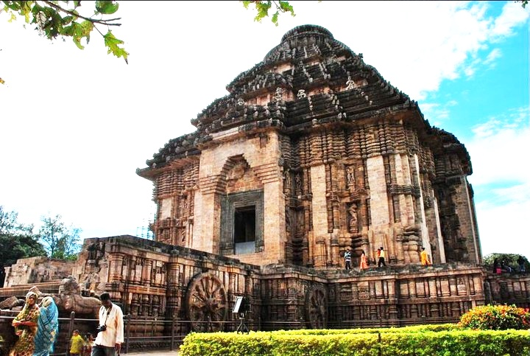
Notes:
2

Slide 3
El templo de Suria, también llamado la Pagoda negra o Templo del Sol, es un templo hindú situado en la localidad de Konark, en el estado de Orisa (India oriental). Dedicado a Suria, dios del Sol, es uno de los edificios más importantes del país por su arquitectura y los bajorrelieves que decoran sus muros, de temática fundamentalmente erótica. Fue construido a mediados del siglo XIII en el llamado estilo Orisa, y abandonado a partir del siglo XVI. La localidad donde se encuentra el templo (Konark) recibe su nombre de kona, que significa “lugar”, y arka, una denominación del Sol. Los navegadores europeos dieron el nombre de Pagoda negra a este templo, y el de Pagoda blanca al templo de Jagannātha (en Puri). Eran entonces unas orientaciones muy útiles para la navegación en el golfo de Bengala. El templo de Konarak, entonces abandonado, había acumulado sobre la superficie de la piedra una suciedad que la oscurecía, retirada actualmente por la restauración, mientras que el templo de Puri estaba recubierto de un estuco blanco, q0ue le fue quitado también posteriormente.
LA LEYENDA
Según la leyenda, el príncipe Samba, hijo de Krishná y de Jambavati, había ridiculizado al sabio volador Narada, un anto bastante feo. Este último se vengó indicando a Samba un lugar en el río donde numerosísimas mujeres se bañaban, tras haberse despojado de sus saris (túnicas hindúes). Mientras el joven varón disfrutaba del espectáculo, Krishná, advertido por Narada, llegó y descubrió cómo su hijo miraba a sus madres (las 16.108 esposas de Krishna) mientras se bañaban. Furioso, el dios castigó a su hijo inoculándole la lepra. Más tarde, Samba le demostró que Nárada le había manipulado, pero ya Krishná no podía retirar su maldición. Entonces el joven se dirigió hacia Suria, el dios que cura todos los males, particularmente aquellos de la piel, fue hasta la costa y descubrió al norte de Puri una imagen del dios del sol sentado sobre una flor de loto. Se instaló en el lugar e hizo una penitencia de doce años, al cabo de la cual fue curado. En agradecimiento, erigió un templo, el primero que se construía sobre el sitio de Konark.

Slide 4
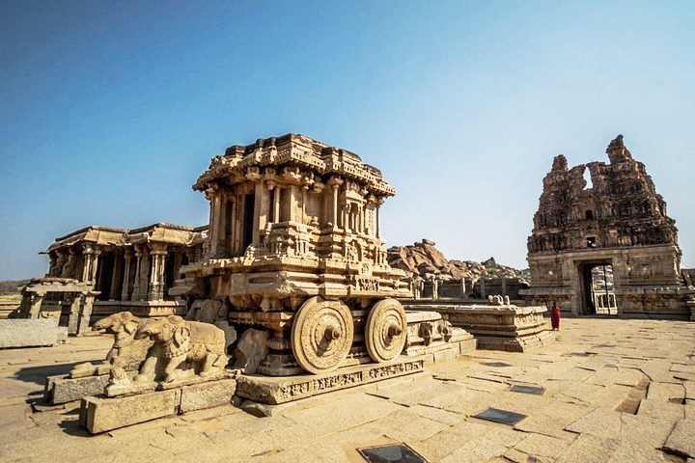

Slide 5
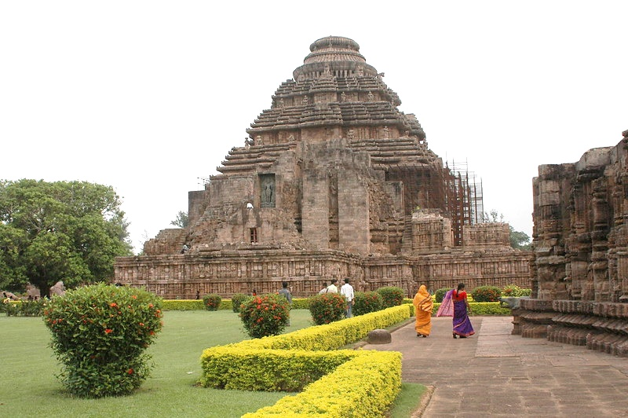

Slide 6
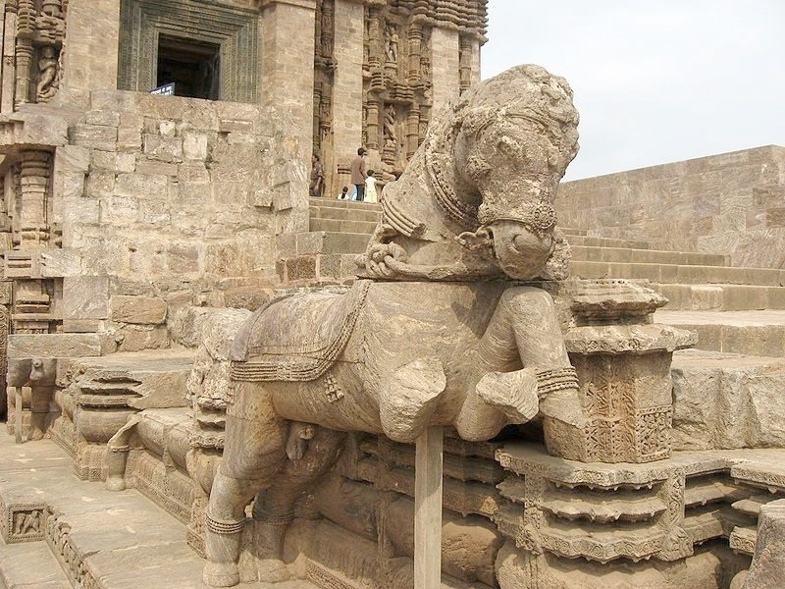

Slide 7
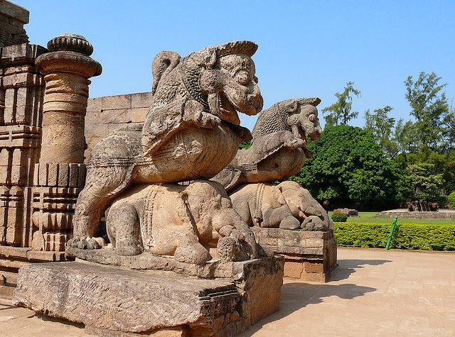

Slide 8
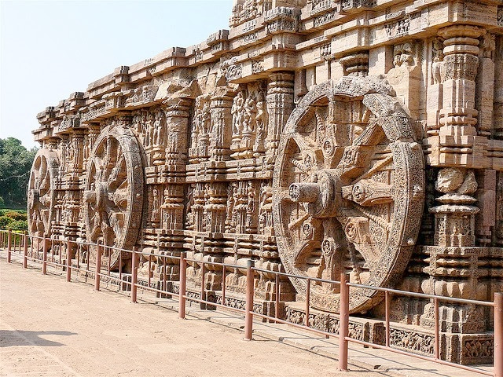

Slide 9
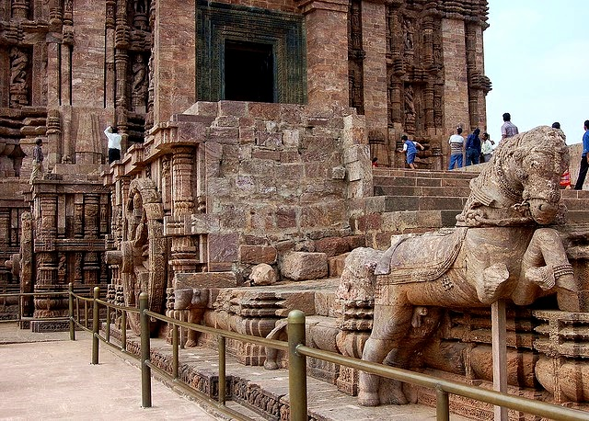

Slide 10
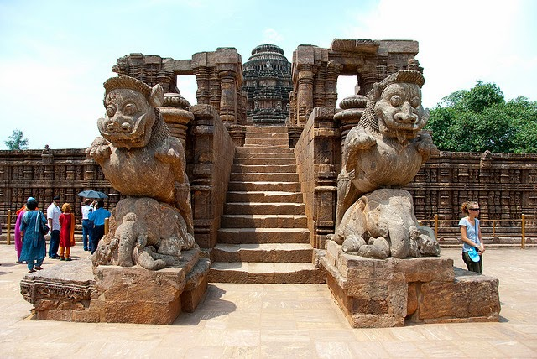

Slide 11
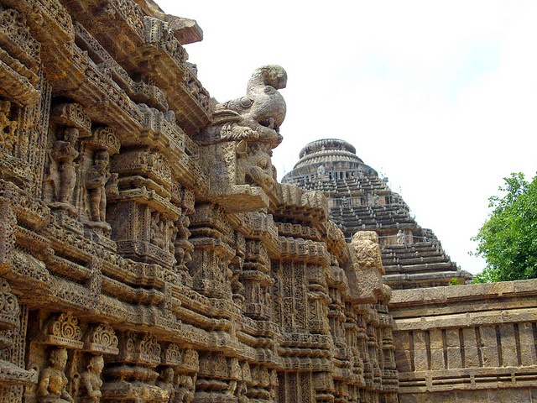

Slide 12
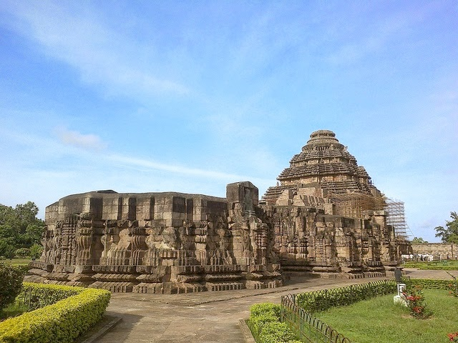

Slide 13
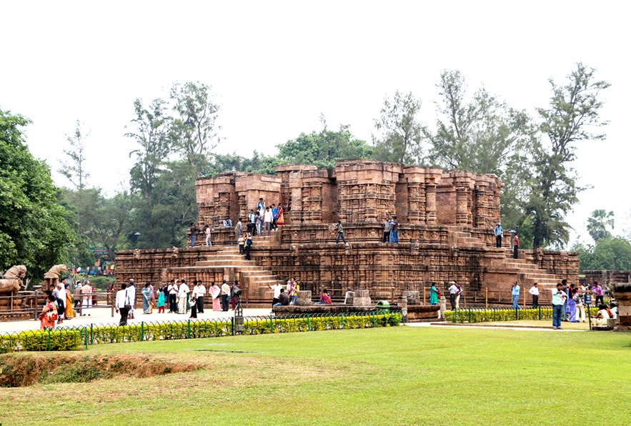

Slide 14
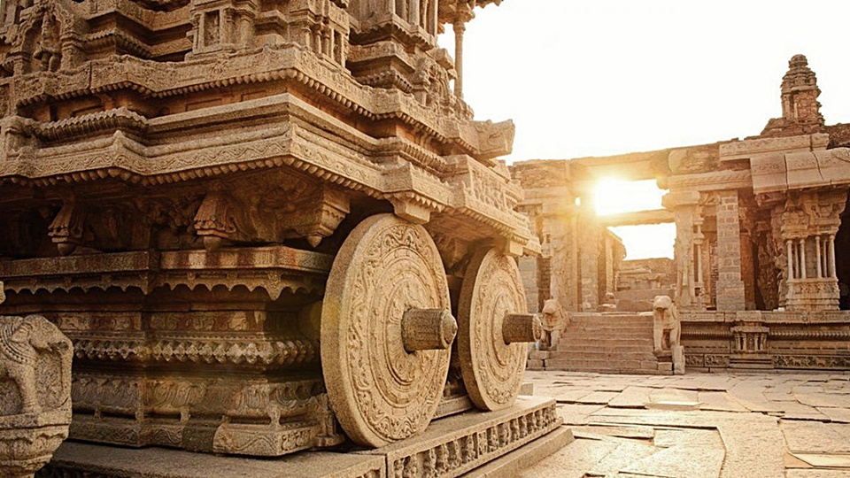

Slide 15
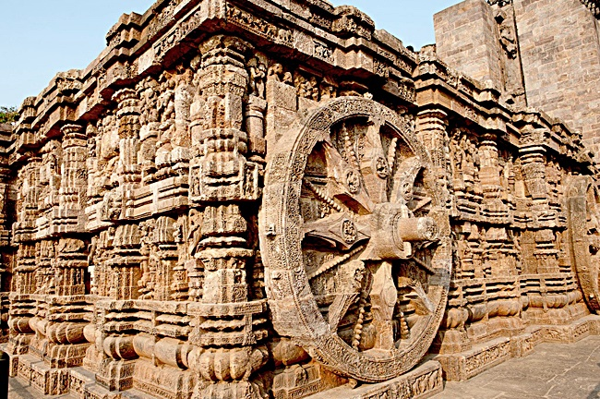

Slide 16
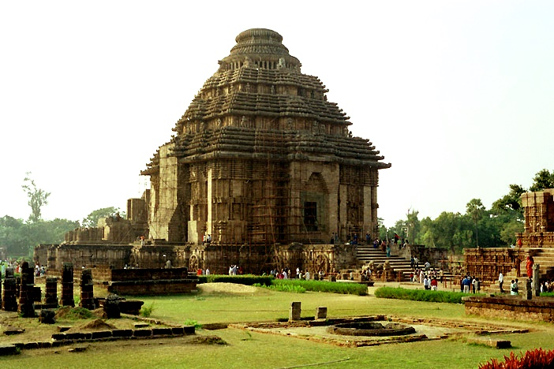

Slide 17
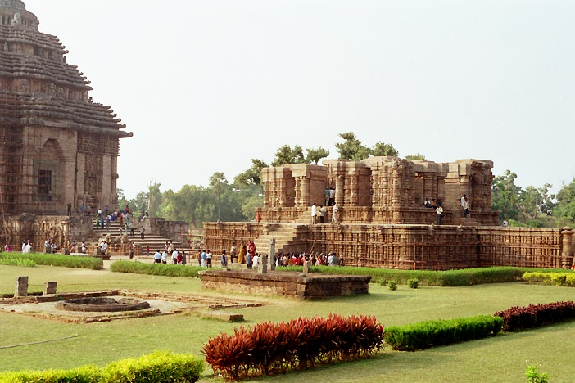

Slide 18
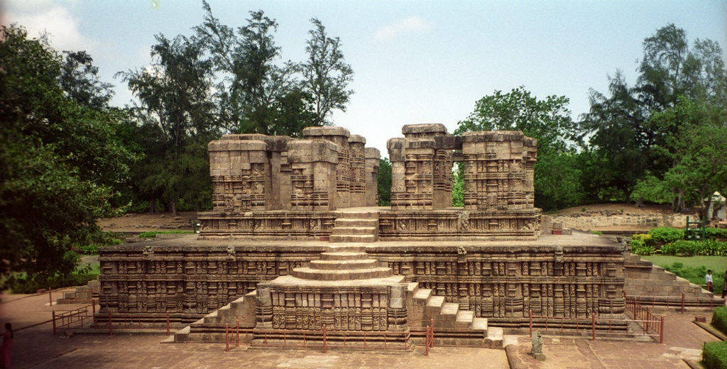

Slide 19
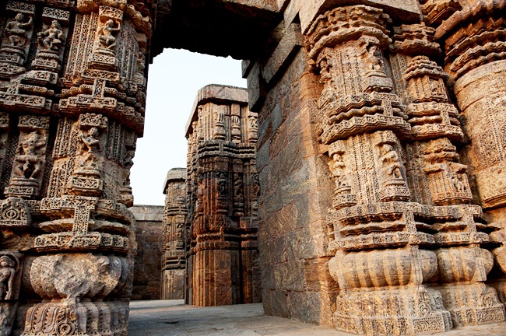

Slide 20
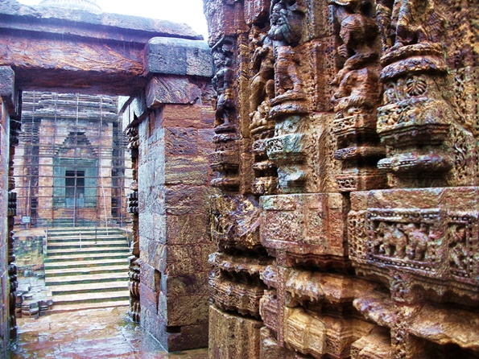

Slide 21
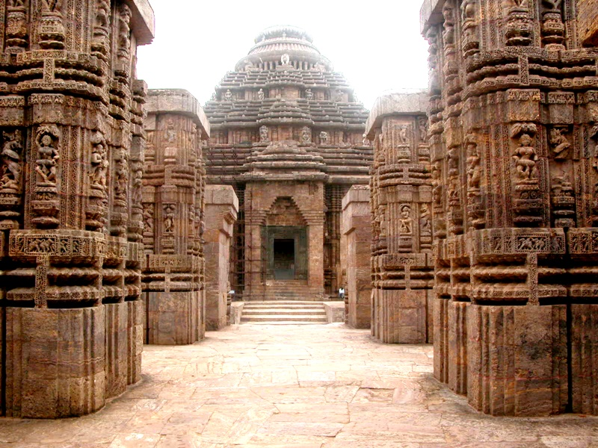

Slide 22
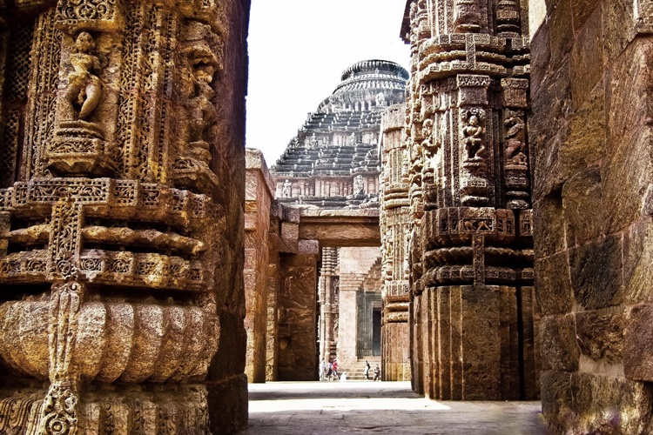

Slide 23
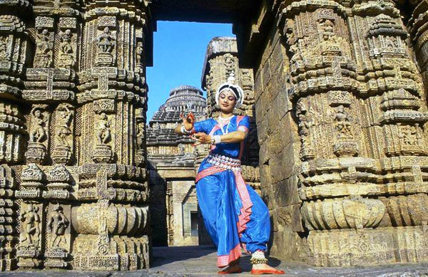
Notes:
23

Slide 24
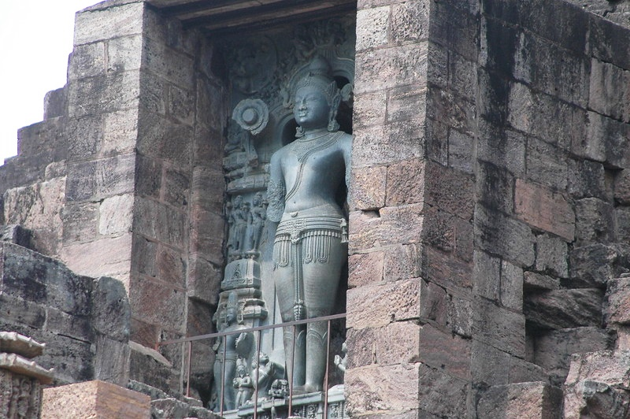

Slide 25
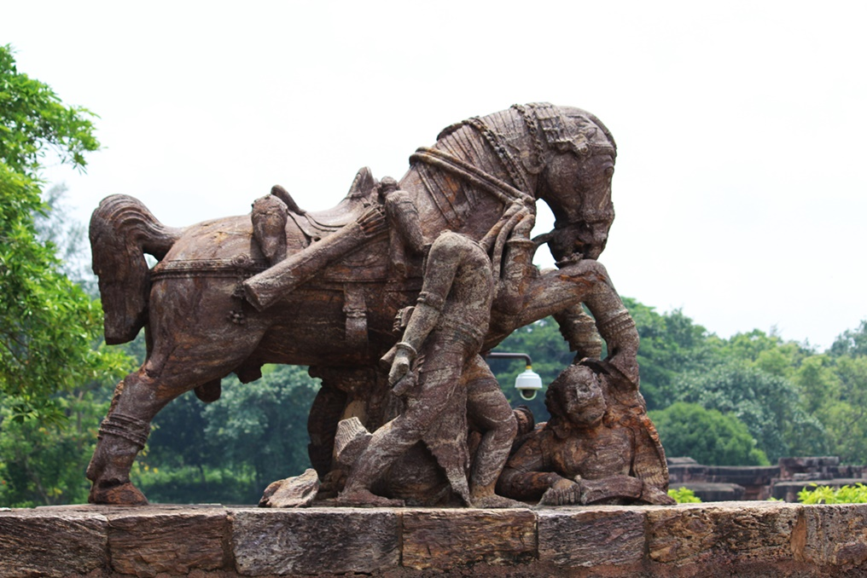

Slide 26
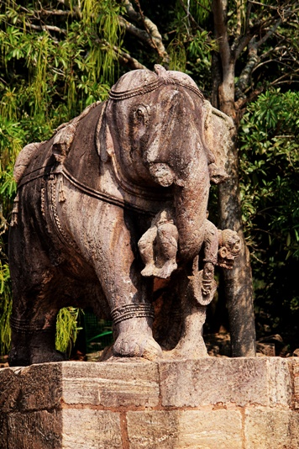
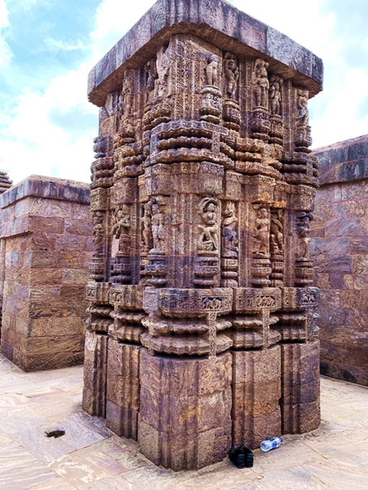

Slide 27
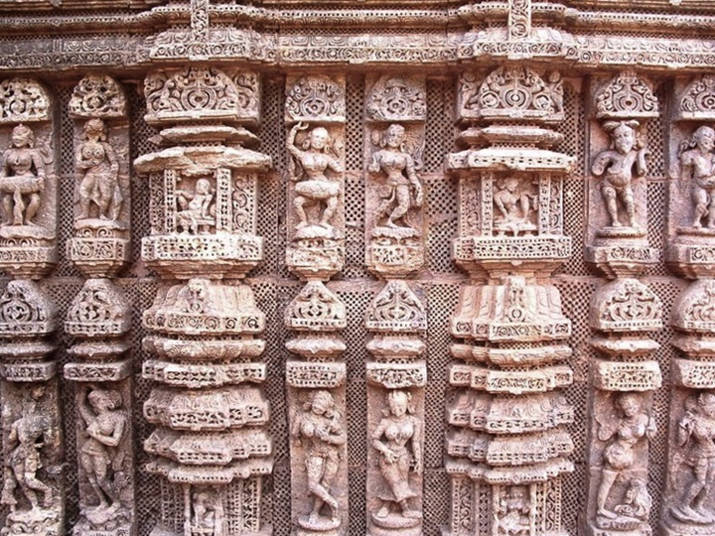

Slide 28
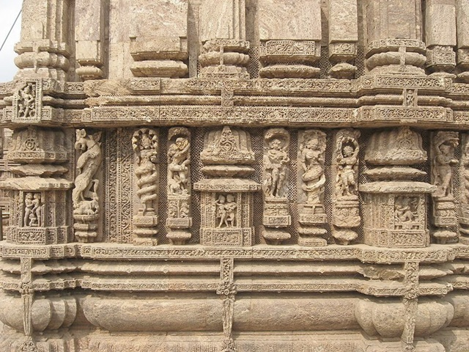

Slide 29
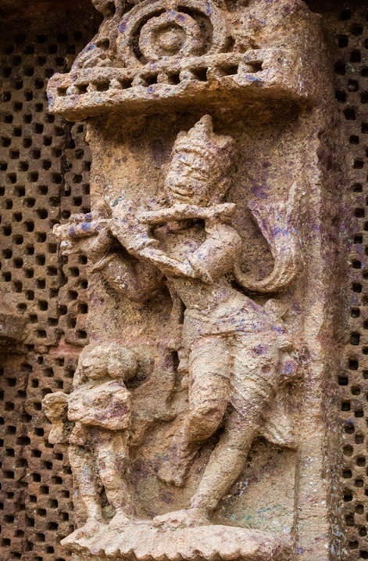
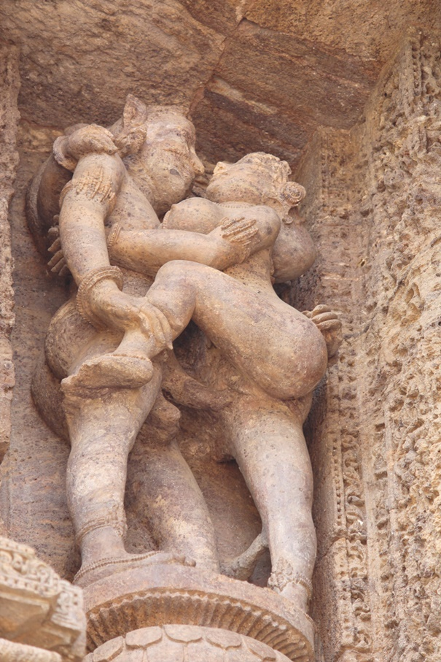

Slide 30
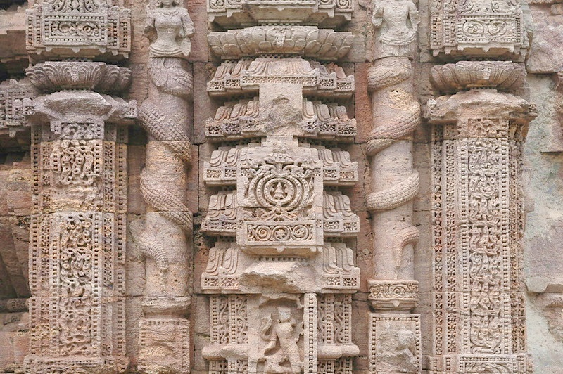

Slide 31
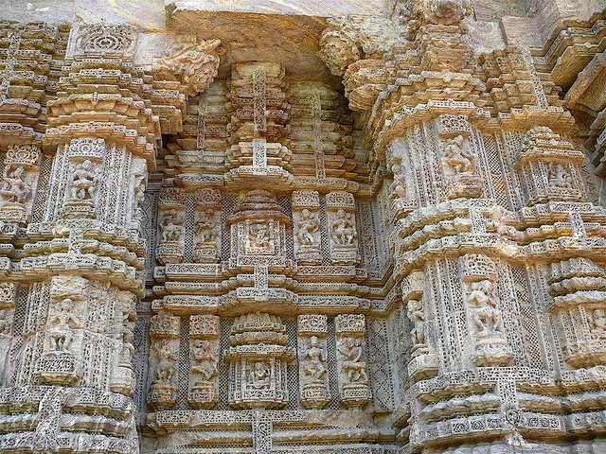

Slide 32
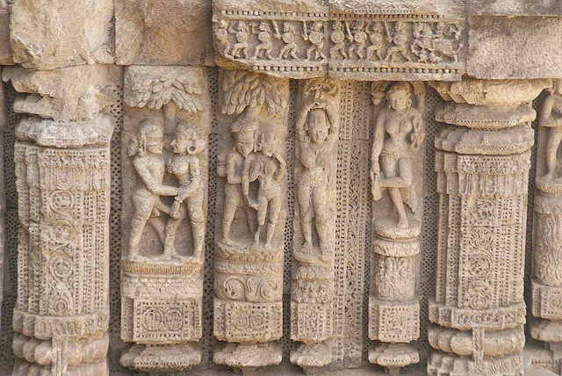

Slide 33
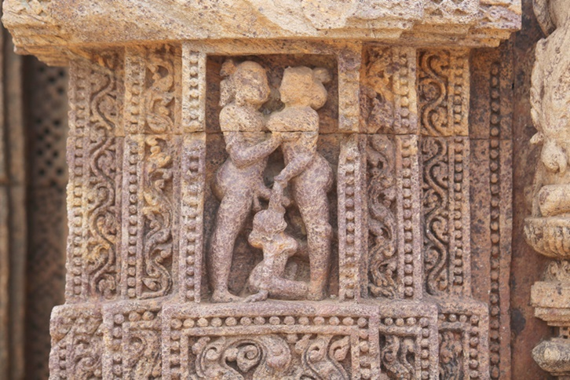

Slide 34
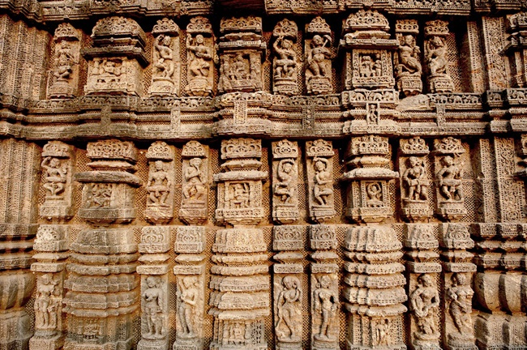

Slide 35
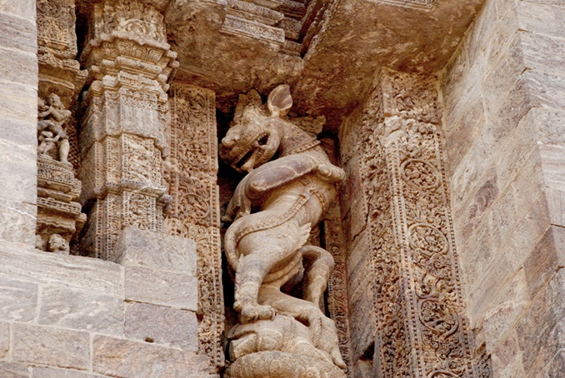

Slide 36
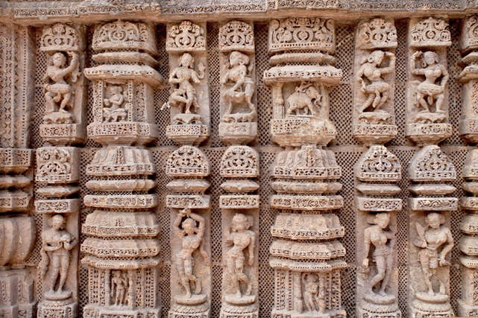

Slide 37
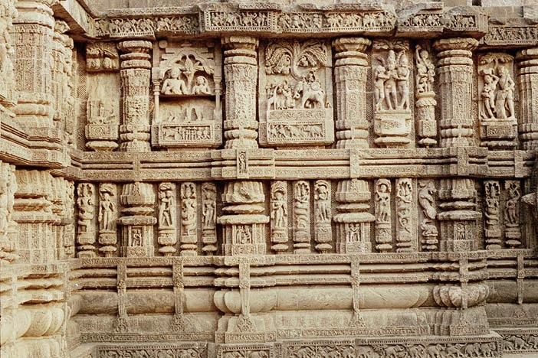

Slide 38
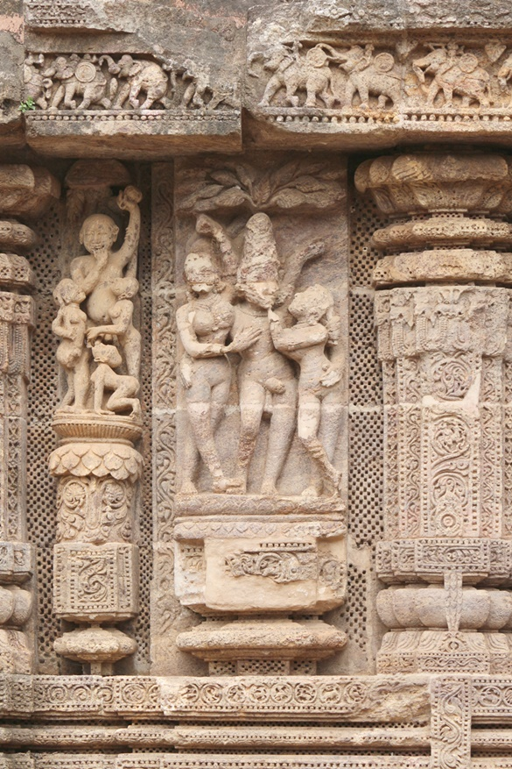
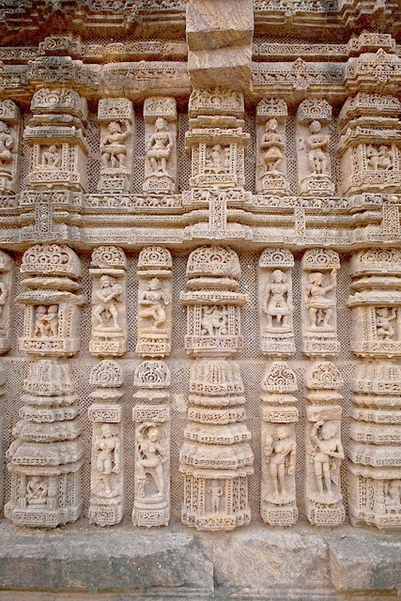

Slide 39
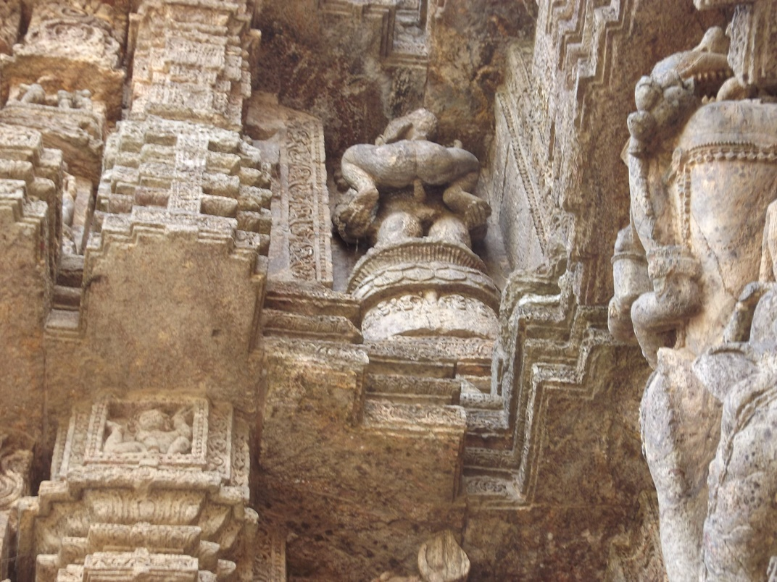

Slide 40
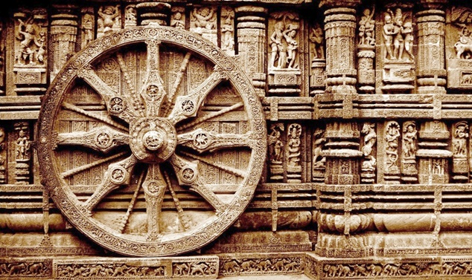

Slide 41
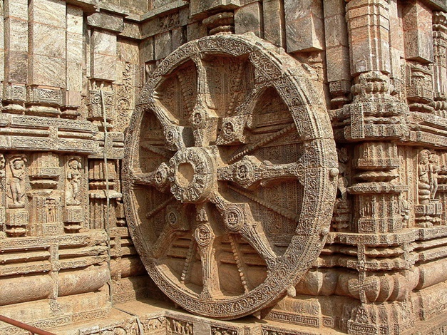

Slide 42
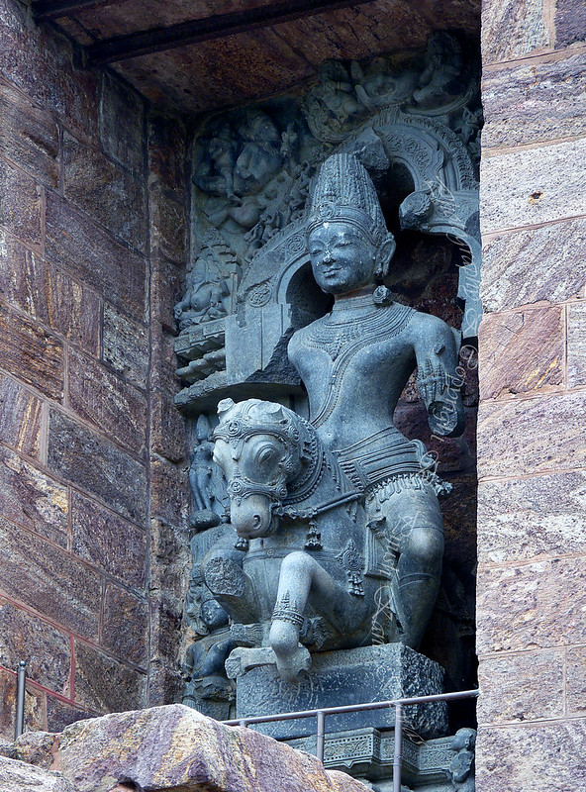

Slide 43
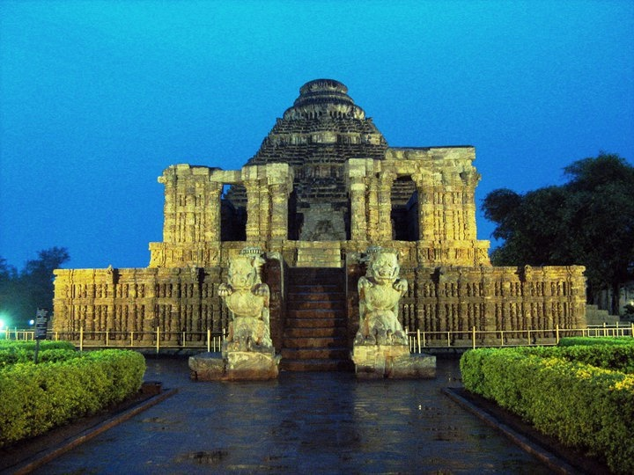

Slide 44
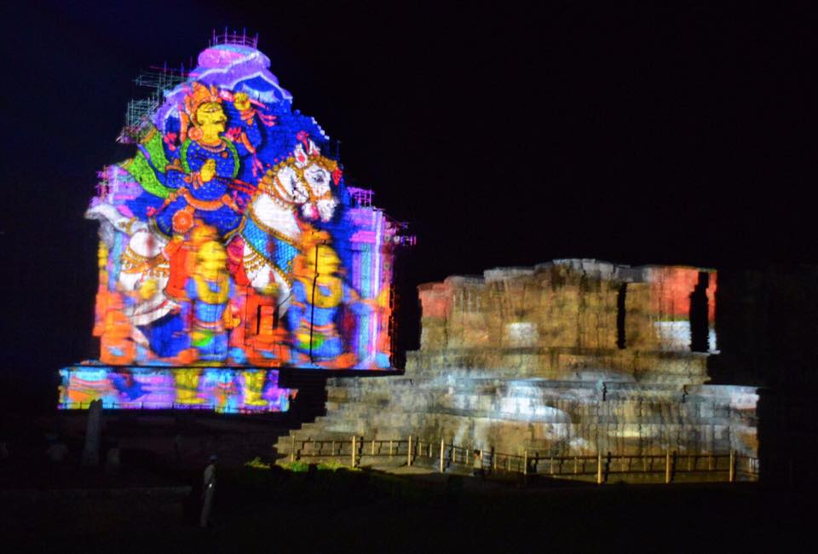

Slide 45
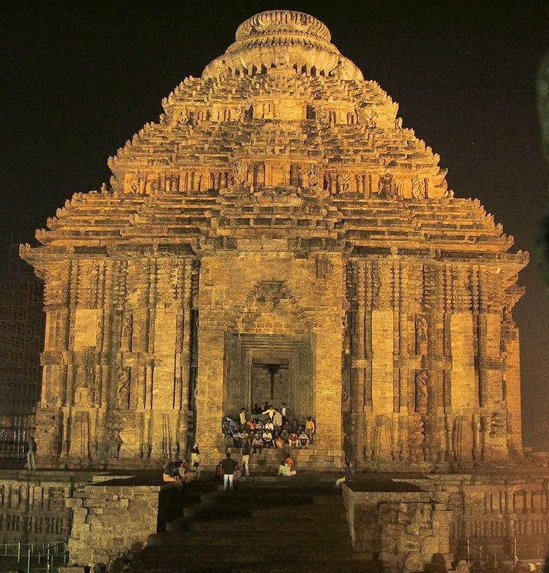

Slide 46

GRACIAS POR TU VISITA
Y QUE TENGAS UN BUEN DÍA
VICTOR NOVELLÓN

Slide 47







¿Te ha gustado?
Puedes ver más entrando
Aquí
Además puedes recibir powerpoints en tu correo electrónico suscribiéndote aquí:

